Slide 1
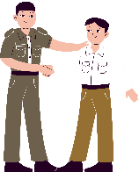
CHÀO MỪNG CÁC EM ĐẾN VỚI BÀI HỌC NGÀY HÔM NAY!

Slide 2
MỞ ĐẦU
Em có biết máy bay xuất hiện lần đầu tiên vào khi nào?
Ai là người đầu tiên phát minh ra máy bay?
Việc di chuyển bằng máy bay có lợi ích như thế nào so với việc đi bộ và việc sử dụng các phương tiện giao thông khác (cưỡi ngựa, đi xe đạp, xe máy, ô tô, tàu hỏa, tàu thủy,...)?
Hình 1. Máy bay đang cất cánh

Slide 3
Năm ra đời: 1903.
Nhà phát minh: hai anh em nhà Rai.
Lợi ích:
Tiết kiệm thời gian, giữ thể lực tốt hơn.
Tiếp cận nhiều điểm đến mà xe khách, tàu hỏa không thể tới.
Phục vụ chuyên nghiệp, sạch sẽ hơn.
Mang lại nhiều tiện nghi hơn so với các loại xe công cộng khác.
Câu trả lời

Slide 4
CHỦ ĐỀ 4:
CÁC CUỘC CÁCH MẠNG CÔNG NGHIỆP TRONG LỊCH SỬ THẾ GIỚI
BÀI 6:
CÁC CUỘC CÁC MẠNG CÔNG NGHIỆP THỜI CẬN ĐẠI

Slide 5
NỘI DUNG BÀI HỌC
Thành tựu cơ bản của Cách mạng công nghiệp lần thứ nhất
1
Thành tựu cơ bản của Cách mạng công nghiệp lần thứ hai
2
Ý nghĩa của các cuộc Cách mạng công nghiệp lần thứ nhất và lần thứ hai
3

Slide 6
PHẦN 1
THÀNH TỰU CƠ BẢN CỦA CÁCH MẠNG CÔNG NGHIỆP LẦN THỨ NHẤT

Slide 7
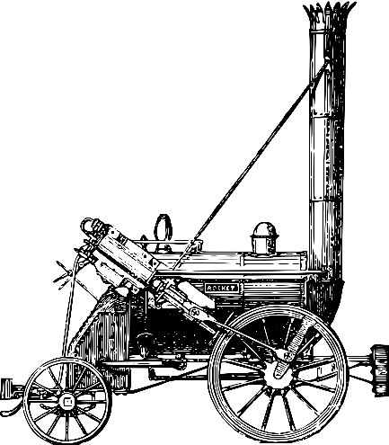
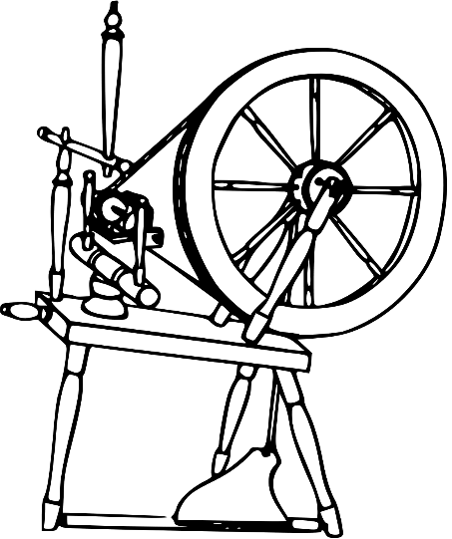
THẢO LUẬN NHÓM
Em hãy đọc nội dung thông tin mục 1, quan sát các hình 1-5 trong SGK trang 39, 40 và thực hiện nhiệm vụ: Trình bày thành tựu, ý nghĩa của nó đối với cuộc cách mạng công nghiệp lần thứ nhất diễn ra trong các lĩnh vực sau:
Nhóm 1,2:
Ngành dệt
Nhóm 3,4:
Ngành luyện kim.
Nhóm 5,6:
Ngành giao thông vận tải

Slide 8
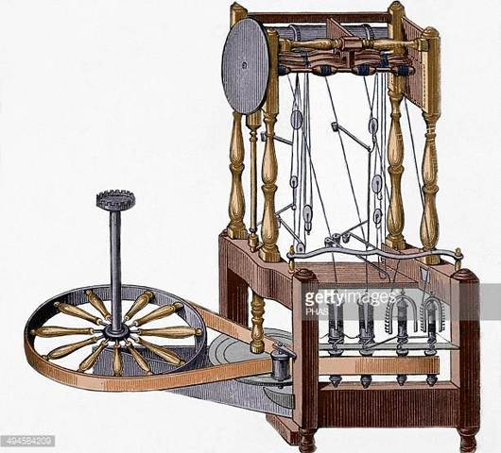
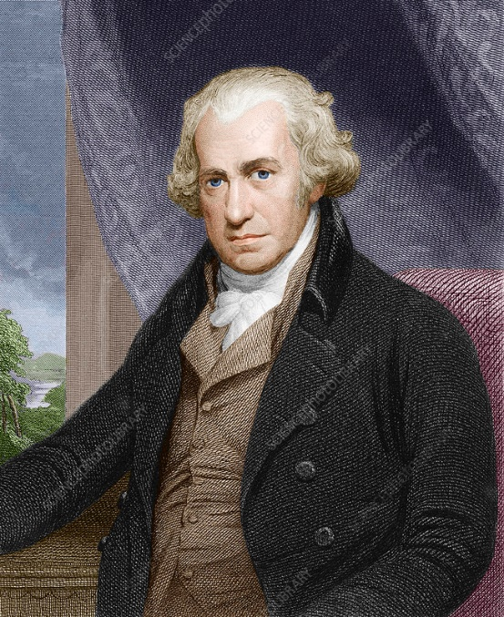
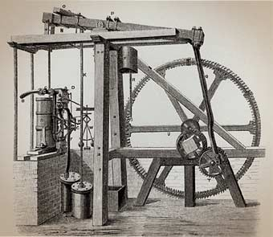
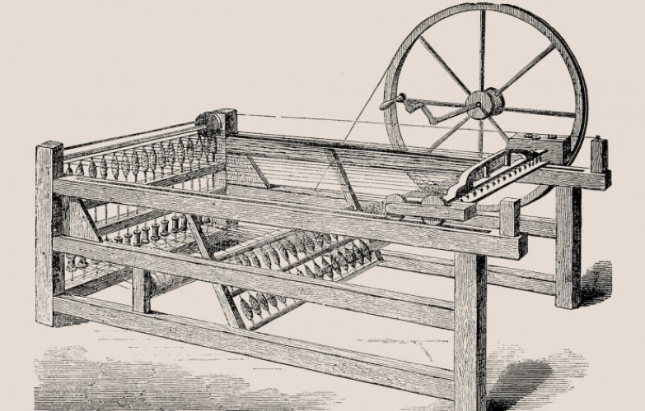
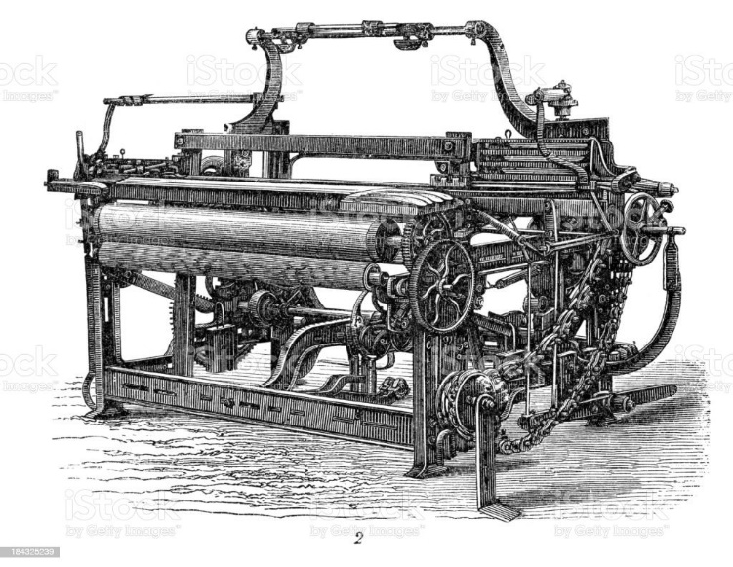
Hình 2.1. Máy kéo sợi Gien-ni
(Giêm Ha-gri-vơ)
Hình 2.3. Giêm Oát và phát minh máy hơi nước
1764
1769
1784
1785
Hình 2.2. Máy kéo sợi chạy bằng sức nước (Ri-chác Ác-rai)
Hình 2.4. Máy dệt chạy bằng hơi nước (Ét-mơn Các-rai)

Slide 9
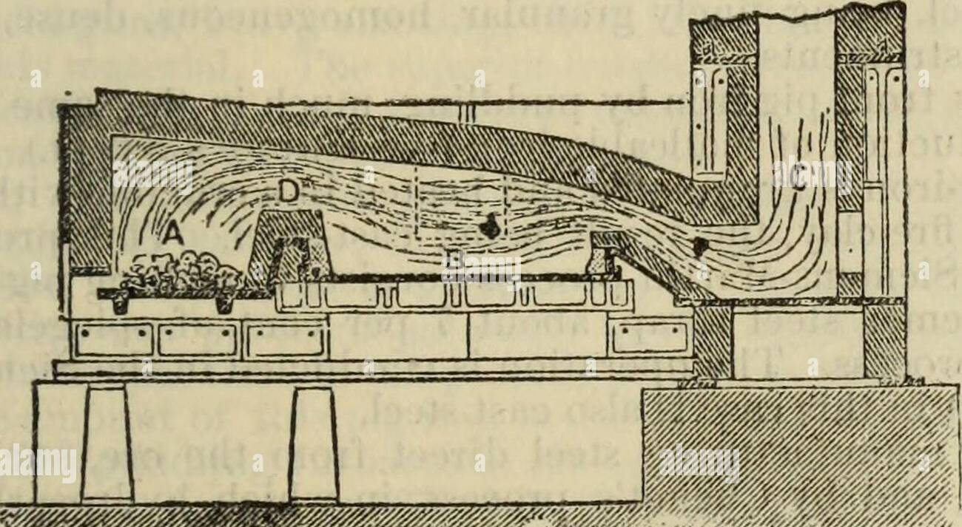
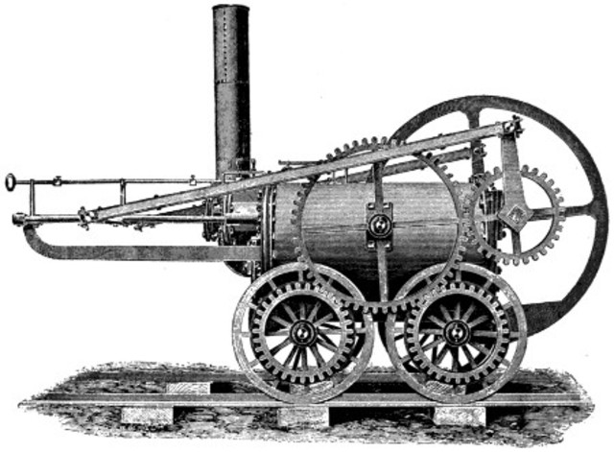
1784
1804
Hình 4. Lò luyện quặng theo phương pháp “pút-đinh” (Hen-ri Cót)
Hình 5. Đầu máy xe lửa chạy trên đường ray đầu tiên (Ri-chác Tơ-re-vi-thích)

Slide 10
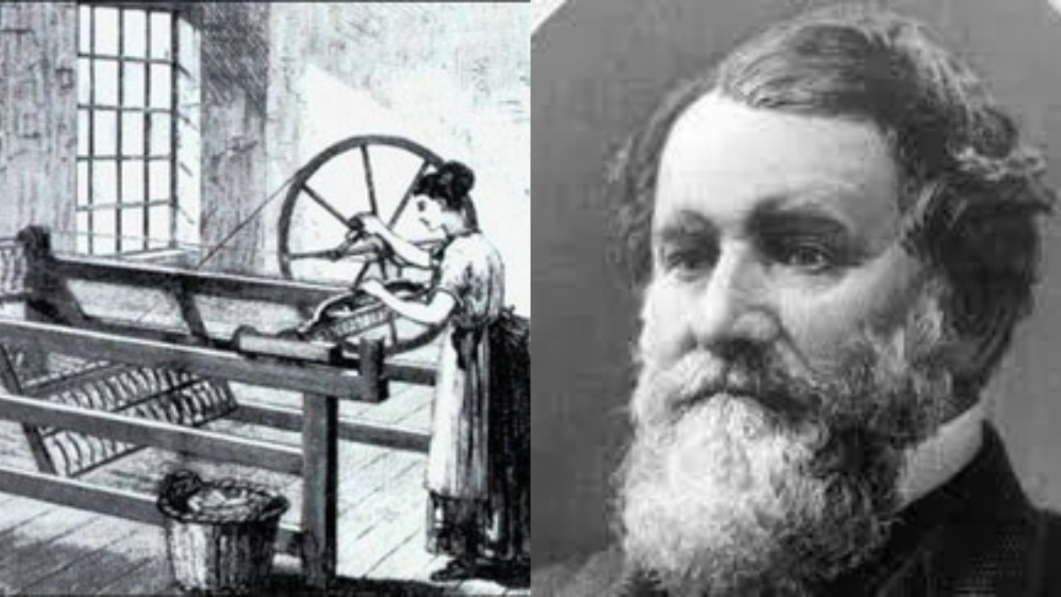
1. Thành tựu cơ bản của Cách mạng công nghiệp lần thứ nhất
- Thời gian: diễn ra vào khoảng nửa sau thế kỉ XVIII, bắt đầu ở Anh, sau lan ra nhiều quốc gia châu Âu, Bắc Mĩ.
- Những tiến bộ về kĩ thuật diễn ra trong các ngành, đầu tiên trong ngành dệt.
1764: máy kéo sợi Gien-ni của Giêm Ha-ri-vơ.
Giúp năng suất tăng gấp nhiều lần.
1769: máy kéo sợi ra đời bởi Ác-rai.
Sợi kéo nhỏ, chắc, vải dệt đẹp, bền.
1785: máy dệt chạy bằng hơi nước của Ét-mơn Các-rai.
Giúp năng suất tăng lên đến 40 lần.
Giêm Ha-ri-vơ và máy kéo sợi Gien-ni

Slide 11
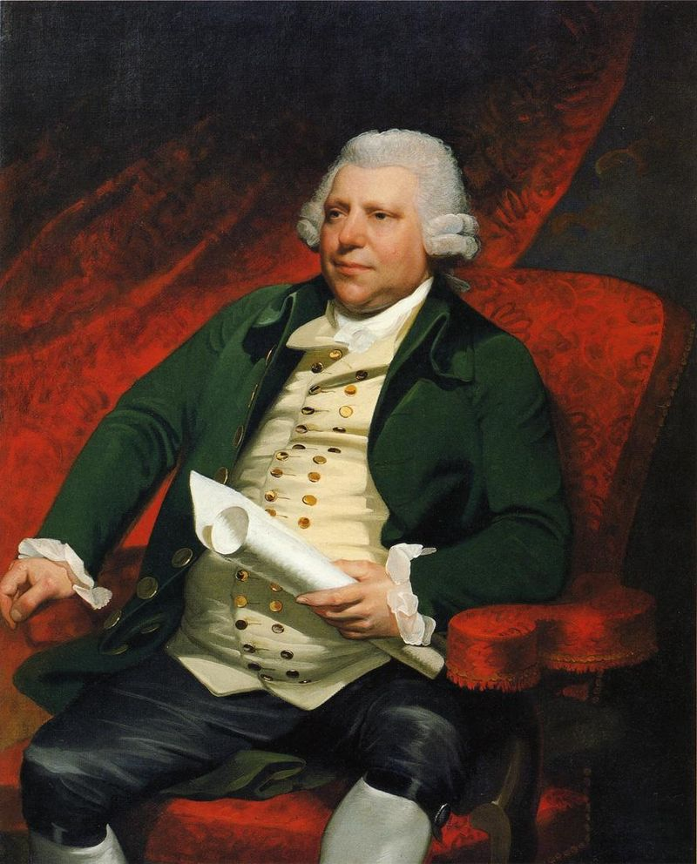
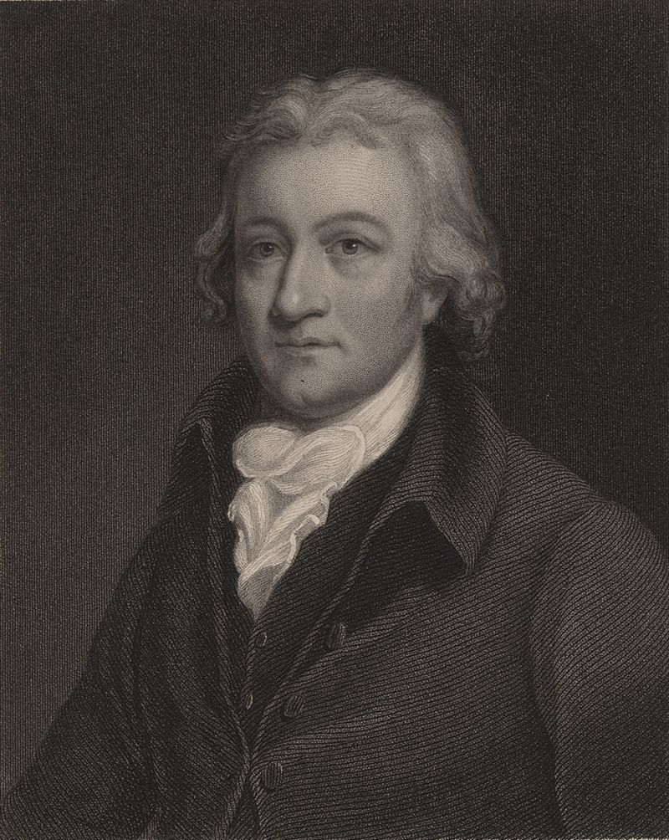
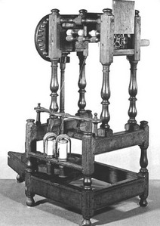
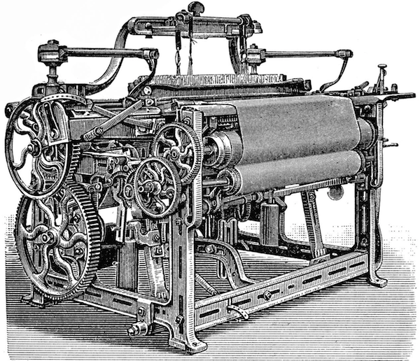
Ri-chác Ác-rai và máy kéo sợi chạy bằng sức nước
Ét-mơn Các-rai và máy dệt chạy bằng hơi nước

Slide 12
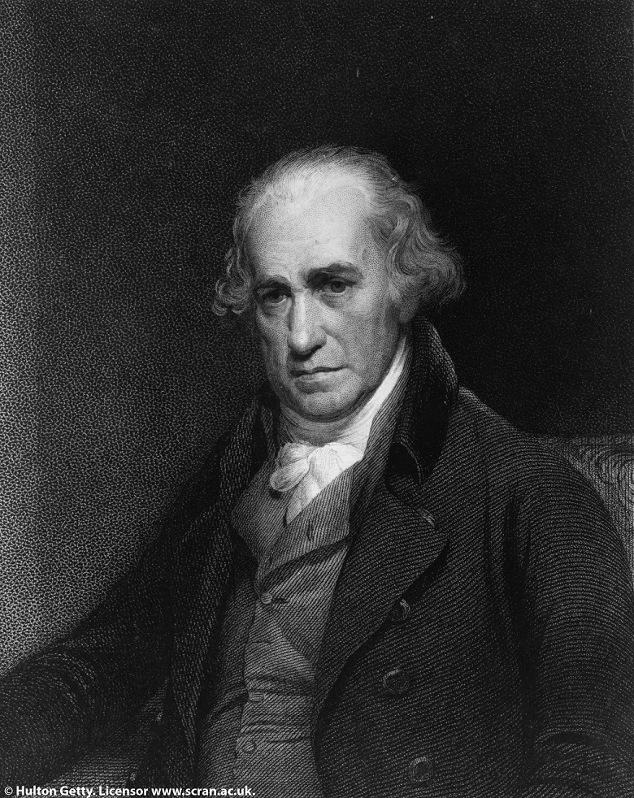
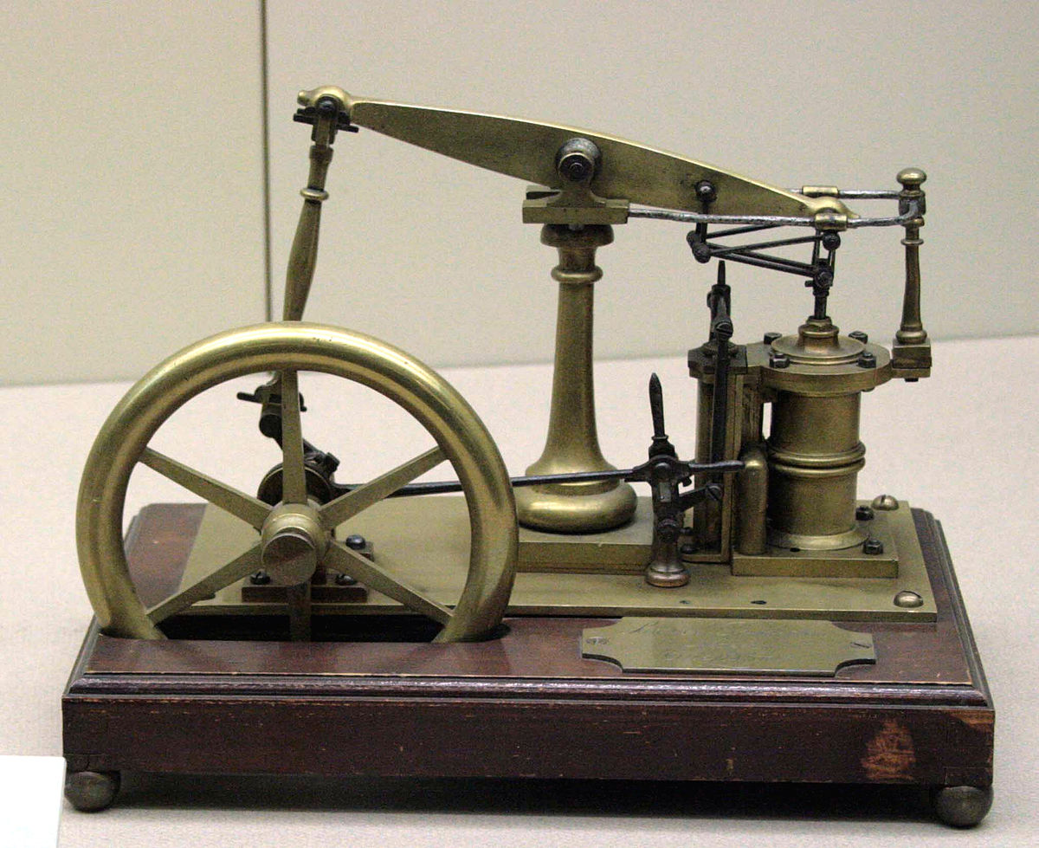
1784: Máy hơi nước ra đời.
Tạo ra nguồn động lực mới.
Giảm sức lao động của con người.
Thúc đẩy sản xuất phát triển vượt bậc.
Khởi đầu quá trình công nghiệp hoá ở nước Anh.
Giêm Oát và mô hình động cơ hơi nước

Slide 13
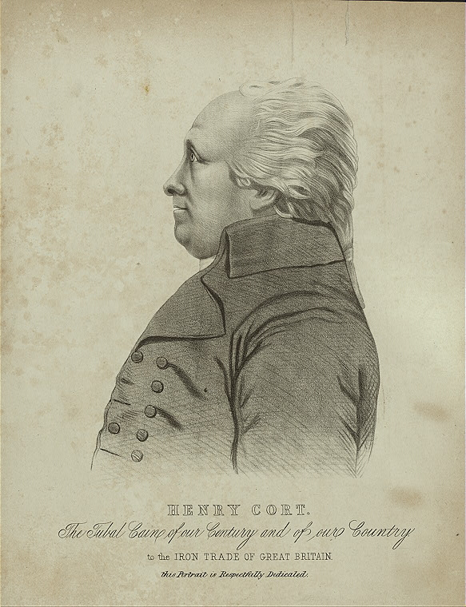
Ngành luyện kim
1784: Phương pháp luyện kim “pút-đinh” ra đời bởi Hen-ri-Cót.
Đơn giản hoá việc luyện quặng.
Sắt được sản xuất ra nhiều.
Sản xuất máy móc và đồ dùng sinh hoạt.
Hen-ri Cót – người phát minh ra phương pháp “pút-đinh”

Slide 14
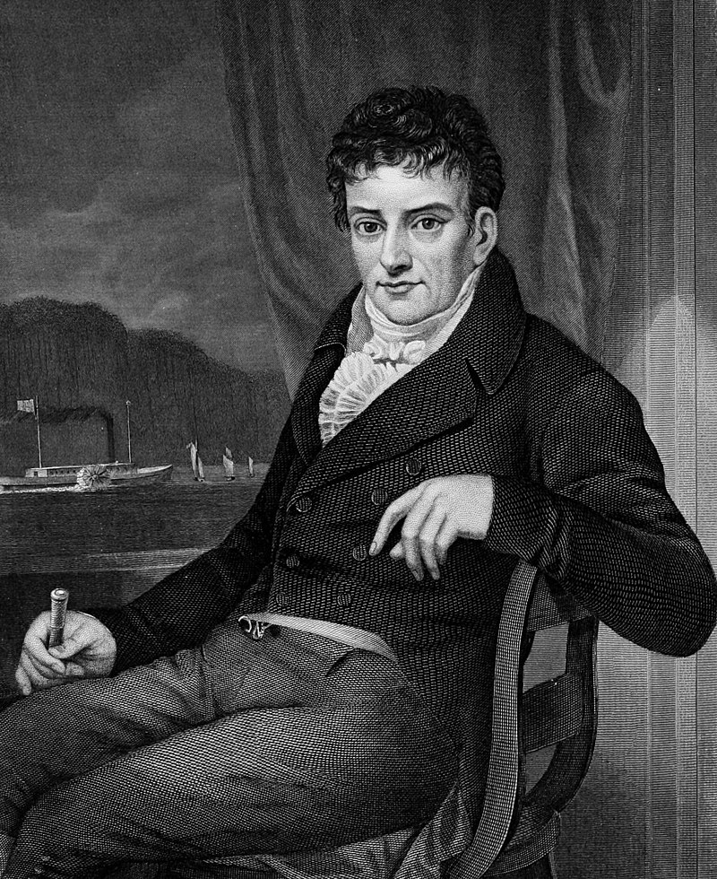
Ngành giao thông vận tải
Năm 1804, Ri-chác Tơ-re-vi-thích chế tạo đầu máy xe lửa chạy bằng hơi nước trên đường ray đầu tiên.
Ở Bắc Mĩ: Năm 1807, Rô-bớt Phơn-tơn chế tạo tàu thuỷ chở khách chạy bằng hơi nước đầu tiên.
Rô-bớt Phơn-tơn – người chế tạo tàu thủy chạy bằng hơi nước đầu tiên

Slide 15
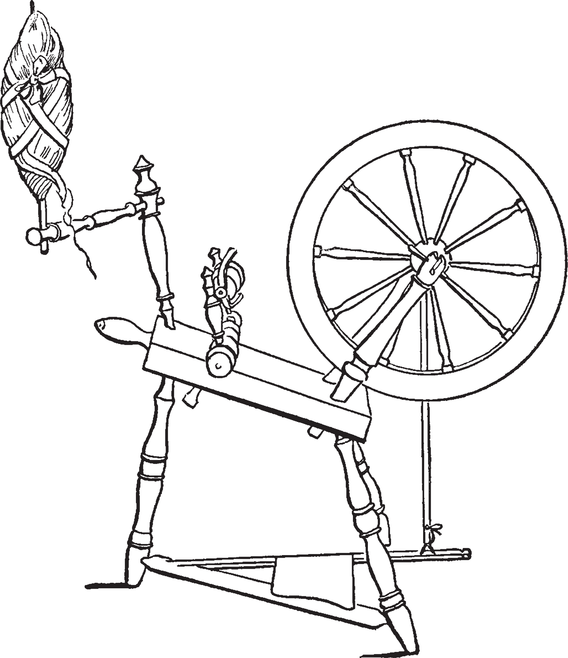
Hoạt động cá nhân
Thành tựu nào của cuộc cách mạng công nghiệp lần thứ nhất là quan trọng nhất? Vì sao?

Slide 16
LUYỆN TẬP

Slide 17
Câu 1: Cách mạng công nghiệp lần thứ nhất diễn ra đầu tiên ở đâu?
A. Anh
B. Đức
A. Anh
C. Pháp
D. Mỹ

Slide 18
Câu 2: Cuộc cách mạng công nghiệp lần thứ nhất trên thế giới được bắt đầu từ lĩnh vực nào?
A. Giao thông vận tải.
B. Du lịch.
C. Luyện kim.
D. Nghành dệt.
D. Nghành dệt.

Slide 19
Câu 3: Một trong những ý nghĩa việc phát minh ra máy hơi nước của Giêm Oát (1874) là?
A. Quá trình lao động ngày càng được xã hội hóa.
B. Làm giảm sức lao động cơ bắp của con người.
C. Điều kiện lao động công nhân được cải thiện.
D. Là phát minh mở đầu cho cách mạng công nghiệp.
D. Là phát minh mở đầu cho cách mạng công nghiệp.

Slide 20
Câu 4: Những thành tựu cơ bản của Cách mạng công nghiệp lần thứ nhất là:
A. Máy kéo sợi, máy dệt, máy hơi nước, đầu máy xe lửa.
A. Máy kéo sợi, máy dệt, máy hơi nước, đầu máy xe lửa.
B. Máy dệt, máy kéo sợi, máy hơi nước, máy bay.
C. Máy dệt, máy kéo sợi, ô tô, máy hơi nước.
D. Máy dệt, máy hơi nước, tàu thuỷ, điện thoại.

Slide 21
Câu 5: Giêm Oát là người đã phát minh ra:
A. Con thoi bay.
B. Máy dệt.
C. Máy hơi nước.
C. Máy hơi nước.
D. Đầu máy xe lửa.

Slide 22
VẬN DỤNG

Slide 23
Từ tác động hai mặt của Cách mạng công nghiệp lần thứ nhất, hãy nêu hạn chế của quá trình thực hiện công nghiệp hoá ở nước ta hiện nay? Theo em phải làm gì để khắc phục những hạn chế đó?

Slide 24
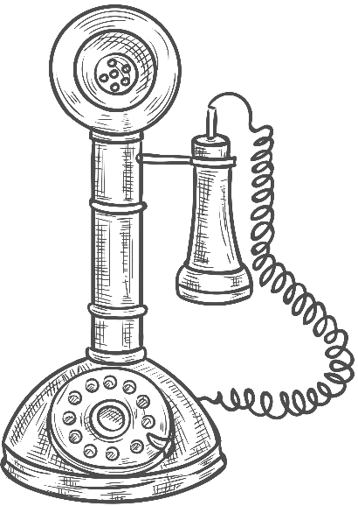
HƯỚNG DẪN VỀ NHÀ
Ôn tập kiến thức đã học
Trả lời câu hỏi: 2 phần Luyện tập và Vận dụng SGK tr.44.
Đọc và tìm hiểu phần 2,3 còn lại của Bài 8: Các cuộc cách mạng công nghiệp thời cận đại.

Slide 25
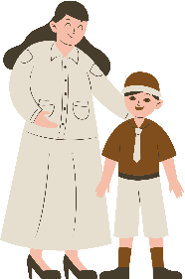
CẢM ƠN CÁC EM.
HẸN GẶP LẠI!

